Slide 1
Vad är öppna data, och hur rör det mig?
ÖDIS - Ökad användning av öppna data i Stockholmsregionen

Slide 2
Agenda
1. Vad är öppna data och varför är det viktigt?
2. Vilka datamängder efterfrågas av företagen?
3. Hur kommer man igång med arbetet runt öppna data?

Slide 3


Vad betyder egentligen öppna data?
Med öppna data avses digital information i öppna format som kan vidareutnyttjas och delas fritt för valfritt ändamål
Tillgänglig och komplett
Öppna
data
Öppen för alla, oavsett
syfte
Får
modifieras och distribueras
fritt
Offentlighetsprincipen reglerar medborgarnas rättigheter att ta del av offentliga handlingar
Öppna data reglerar distributionen av offentliga handlingar
Bildtolkning för synskadade: Inklippt i bilden finns första sidan på Öppna datautredningens delbetänkande och en bild över Offentlighetsprincipen.

Slide 4
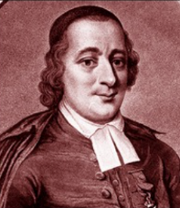
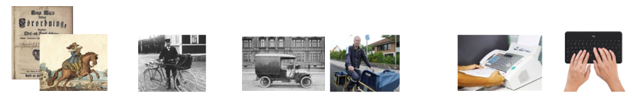

Vi befinner oss i ett paradigmskifte där delning av offentliga handlingar måste ske proaktivt istället för reaktivt
Anders Chydenius (1729–1803) Den österbottniske prästen Anders Chydenius genomförde vid riksdagen i Gävle den 2 december 1766 antagandet av en tryckfrihetsförordning som stoppade censur och införde offentlighetsprincipen för offentliga handlingar i svenska myndigheten.
PARADIGMSKIFTE
Reaktiv publicering
Proaktiv publicering
1766
Lagen om offentlig handling träder i kraft. Handlingar levereras med posthästar
1800-talet
Posten inför cyklar för att leverera post
1900-talet
Dokument börjar levereras med postbilar. Postcyklar finns kvar
1970-90
Faxen gör succé
2000-talets
Epost dominerar hur begäran handlingar sprids
2015-framåt
Tillgängliggörandet av data underlättar för alla parter och sparar massor med pengar….
Bildtolkning för synskadade: Bilden visar ett porträtt av offentlighetsprincipens upphovsman, Anders Chydenius samt en tidslinje mellan år 1766 till nu- & framtid, som illustrerar hur distributionen av offentlighetsprincipen har förändrats genom tiderna, allteftersom att tekniken utvecklats. Från häst på 1700-talet, via cykel på 1800-talet och under 1900-talet via postbil och –cykel, för att under slutet av 1900-talet när faxen introducerades, och vidare in på 2000-talet domineras av elektronisk distribution. Bilden visar sedan en pil med rubriken "paradigmskifte" mellan 2000-talet och 2015 och framåt på andra sida. Tiden innan paradigmskiftet beskrivs som "Reaktiv publicering" och på andra sidan paradigmskiftespilen står det "Proaktiv publicering".

Slide 5

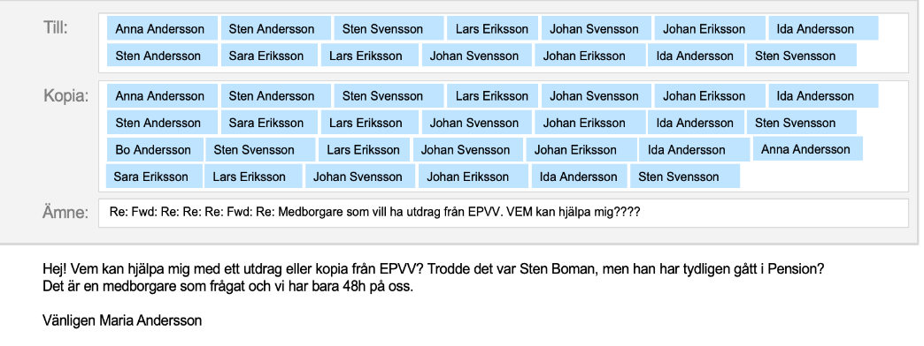





Reaktiv utlämning av information kostar mycket administration och resurser eftersom att varje förfrågan hanteras manuellt
Enkel fråga från en medborgare
I teorin
Vilket format ville hen ha? Skrev hen det?
I praktiken
Åh jag vet att jag har sett hur man gör… men minns inte?? Fråga Camilla?
Absolut! Det fixar jag! ☺
Fråga vilken tidsperiod hen vill ha. Hela året är för stort att skicka.
”Hej!
Jag skulle vilja ha en kopia på all data i EPVV:s Transaktions-databas.
Mvh Helena”
Jag trodde jag hade full access, men jag kan inte ta ut kopior tydligen?
Det var ju Staffan som gjorde sånt förut, vem har tagit över hans roll nu?
Varför får jag frågan? Jag har inget med EPVV att göra?
Vi måste gå från reaktivitet till proaktivitet, allt annat är för dyrt!
Bildtolkning för synskadade: Bilden visar en illustrationen av ett exempel där en medborgare efterfrågar en kopia på all data från någon transaktionsdatabas, och där det i teorin är lätt att ta fram information först efter att den efterfrågas, genom att någon symboliskt trycker på sänd-knappen. Bilder visar också att i praktiken är det ofta många email som skickas och till flera personer i jakten på vem som kan besvara förfrågan, och det bli många följdfrågor om tex ”vilket format som efterfrågas”, ”vilken tidsperiod”, ”vem som har access till systemet” etc.

Slide 6


En studie utförd för Stockholms stad visar att manuell hantering av data idag kostar miljarder för skattebetalarna
Situation | Data skapas | Data lagras & underhålls | Data söks | Data tolkas & analyseras | Resultat/ leverans
Exempel | Register över leverantörer skapas | Register lagras på intern server | Register eftersöks av annan individ | Register nyttjas för analys | Analysen levereras inför operativt beslut
Förluster som avhjälps med strukturerad datalagring | Data skapas och försvinner (sparas inte) | Data skapas och försvinner (sparas inte) | Onödig tid läggs på att söka data | Analys tappar kvalitet då data är bristfällig | Avsaknad av tilltro till analys
 | Individer/enheter kopplas in i onödan | Data fanns redan | Individer/enheter kopplas in i onödan | Data måste kompletteras eller förtydligas | Leverans måste granskas och justeras
 |  | Osäkerhet kring hur och var data lagras | Data hittas inte och tas därför fram igen |  | Ovilja att dela med andra
 |  | Data tvättas och struktureras manuellt | Frustration |  | Förlorade möjligheter
-30%
En tidseffektivisering på bara 30% sparar in 1,5 miljard(!) / år för Storstockholm
Potentiell årlig besparing: Ett rimligt antagande är att öppna data skulle på sikt kunna spara in många hundra, t o m tusen miljoner kronor i minskad administration
1500 mSEK

Slide 7
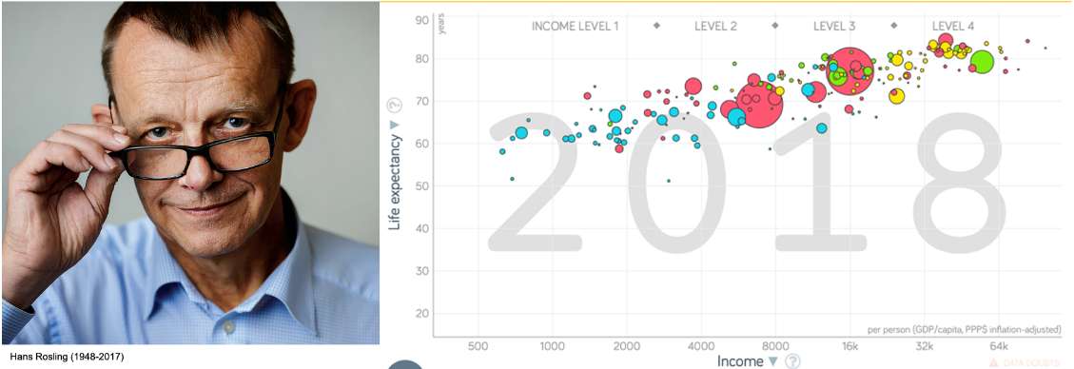
Hans Rosling ändrade vår syn på tredje världen och ändrade FNs strategiska mål, m.h.a. proaktivt publicerad öppna data
Exempel på användning
Bildtolkning för synskadade: Bilden visar ett fotografi på Hans Rosling (1948–2017) och ett bubbeldiagram som han ofta använde för att illustrera hur han kombinerade olika datamängder och på så sätt hittade nya sambanden och nya sanningar.
”Låt mitt dataset ändra ditt mindset….”
Citat: Hans Rosling

Slide 8
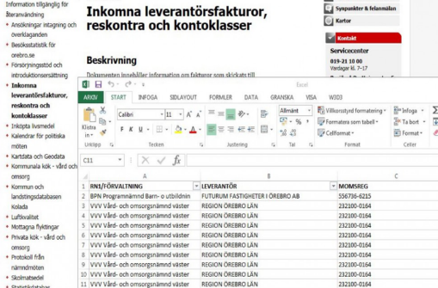

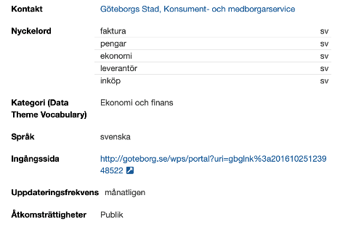

Örebro och Göteborg publicerar leverantörsfakturor som öppna data, vilket sparat både arbete och pengar
Exempel på användning
Vilka är intressenterna?
Nyfikna medborgare: ”Hur mycket betalar kommunen för hotell per år egentligen?”
Granskare: ”Hur mycket kostar det Göteborgs kommun att delta i Almedalsveckan?”
Företag: ”Vilka priser har våra konkurrenter haft i tidigare upphandlingar?”
Informationssäljare: ”Fakturadata som vi kan analysera, komplettera och sälja vidare”
Media: ”Hur mycket skattepengar har det här projektet kostat kommunen?”
Bildtolkning för synskadade: Bilden visar två skärmdumpar över Örebros och Göteborgs leverantörsfakturor som öppna data.
Internt: ”Hur kommer det sig att flera lika stora kommuner har 20% lägre kostnader för skolmat? VI måste lära oss av dem.”
Notes:
Exempel användningsfall
Exempel på hur öppna data minskar den interna administrationen genom att reducera behovet av ta samtal och behandla förfrågningar från allmänheten. Data finns redan digitalt för vem som helst att hämta. Därmed är det kostnadsreducerande.
Påvisar också att det är svårt att identifiera användare innan data öppnas.
Man kan med sunt förnuft komma fram till kanske ett par st. användningsområden, men sällan alla. I det här fallet identifierade man 5 användargrupper som hade olika skäl att önska data
http://blogg.orebro.se/enklarevardag/2015/09/10/fran-pappersarkiv-till-oppna-data/

Slide 9
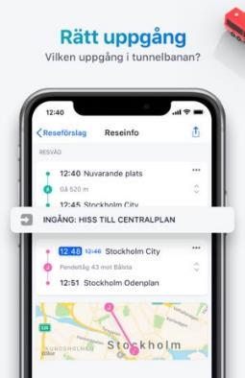




Appen ”Res i Stockholm” är uppbyggd med hjälp av öppna data, som dessutom uppdateras i realtid
Exempel på användning
B
A
Bildtolkning för synskadade: Bilden visar ett exempel på hur appen ”Res i Stockholm” ser ut i en smartphone, och illustrerar ett exempel på kartbild över en sökning på resväg mellan två punkter, samt ikoner för buss, tunnelbana, pendeltåg och båt.

Slide 10



Det finns många interna vinster för kommunen med att publicera öppna data
Uppdrag
Samhällsservice/Tjäna medborgarna
Uppdrag
Bedriva effektiv förvaltning,
Hushålla med skattemedel
Effekt av öppna data: Ökat förtroende, service till medborgarna med innovation
Effekt av Öppna data: Effektivisering av arbetsflöden, besparingar, bättre struktur
Ökad insyn i den offentliga förvaltningen
  Vilket ger ett ökat förtroende hos medborgarna
Ökat deltagandet i den demokratiska processen
  Ökad transparens ger medborgarna mer information och bidrar till känslan av delaktighet
Ökad tillgänglighet av data
  Skapar trygghet hos medborgaren att all information finns att nå på ett och samma ställe
Ökad medborgarservice med innovation
  Låt företagare använda befintlig data och skapa nya nyttor tex appar
Ökad nätverkseffekt
  Ju fler datamängder som publiceras och länkas ihop ju fler och bättre tjänster och innovationer kan skapas
Bättre beslutsunderlag
  Data får högre kvalitet vilket ger högre kvalitet i analyser
Besparingar och tidseffektivisering i många led
  Data uppdateras vid källan istället för i lokala kopior
  Minskad arbetstid för att söka, tvätta och skapa ny data (som redan fanns)
  Minskad administration för att hantera Externa förfrågningar
Bättre struktur – Ordning och reda
  Överblick över tillgänglig data
  Underlättar det dagliga arbetet m.h.a. tillgänglig data
  Bidrar till intern verksamhetseffektivisering
  Data kan lättare försörja egna system (ex. Web GIS)
  Bättre kravställning och uppföljning mot leverantörer
Minskat personberoende inom kommunen
  Mindre risk att arbete går förlorat och färre inlåsningseffekter
Realisering av digitaliseringsmål

Slide 11
Hur långt har andra länder kommit med publicering av öppna data? Korta svaret: Mycket längre än Sverige
Figur: OECD OURdata Index 2019
1,0
Sverige har alltid ansetts vara öppet och transparent tack vare offentlighetsprincipen, och i tron om att vi redan vara öppet, har myndigheter nedprioriterat att öppna upp data.
0,9
0,8
Bottenplacering! Plats 32 av 33 i den senaste mätningen
0,7
0,6
Nedåtgående trend
2017 hamnade på Sverige på plats 26
2019 har vi halkat ner till plats 32
0,5
0,4
0,3
0,2
0,1
Bildtolkning för synskadade: Bilden visar en graf från den rapport som publicerades av OECD Organisation for EconomicCo-operation and Development 2019, och illustrerar en jämförelse av alla OECD-länder. Varje land representeras av en stapel utifrån mängden öppna data som publicerats, tillgängligheten av öppna datan och i vilken utsträckning som det finns stöd för återanvändning av öppna data. Sverige ligger näst sist, på plats 32 av totalt 33 OECD länder.
0,0
Källa: OECD (2019), Government at a Glance 2019, https://doi.org/10.1787/8ccf5c38-en

Slide 12
Agenda
1. Vad är öppna data och varför är det viktigt?
2. Vilka datamängder efterfrågas av företagen?
3. Hur kommer man igång med arbetet runt öppna data?

Slide 13
ÖDIS-projektet har intervjuat över 100 företag och sammanställt ett stort antal efterfrågade datakategorier och datamängder
Kultur/Fritid | Miljö | Utbildning | Stadsbyggnad | Transport | Ekonomi/Övrigt | Samhälle
Idrotts- & fritidsanläggningar | Returstationer & återvinningscentraler | Grundläggande info, skolor | Stadsbyggnadsprojekt & nybyggnation | Position & tillgänglighet kommunala fordon | Företags ägarförhållanden | Livsmedelskontroller
Utegym | Naturområden | Skolval | Markanvisningar | Laddstationer | Upphandlingsdokument | Nämndhandlingar
Motionsspår | Snöröjning | Kommande skolor | Bygglov & detaljplaner | Bilavgifter | Försäljningsstatistik | Vigslar
Lekplatser | Bullerkarta | Skolor under avveckling | Flygfoton & satellitbilder | Avstängda & nya vägar | Kommunala fakturor | Turiststatistik
Badplatser | Sjökortsdata | Kvalitetsmått förskolor | Stads- & kommundelar (polygoner) | Färdtjänst, skolskjuts i realtid | Nya/indragna tillstånd | Begravningsplatser
Evenemang | Luftkvalité | Kursprogram skolor | Arkitektskisser | Drivmedelsstationer | Nyföretagande | Grundstatistik kommuner
Offentlig konst | Topografi | Litteraturlistor skolor | Planlösningar | Drift kollektivtrafik | Socialtjänst | Hotellbeläggning
Idrottsresultat | Väder | Event inom skola/omsorg | Fastighets- & byggnadspolygoner | Drift eller-trafikstörningar & Trafikflöden | Information för funktionshindrade | Verksamhet med speciella tillstånd
Kulturklassade hus | Vattenmiljö | Kontaktinfo till lärare | Fastighetsdata | (Infart)parkeringar | Äldreboenden | Servicepunkter
Öppna wifi-nätverk | Terrängmodeller | Skolmatsedel | Översiktsplaner | Cykelvägar | Placering vårdboenden | Cykelpooler
Historiska bilder | Laserdata |  | Markanvändning | Cykelparkeringar | Sängplatser i vården | Gator
 |  |  | 3D byggnader | Resmönster | LSS boenden

Slide 14
Agenda
1. Vad är öppna data och varför är det viktigt?
2. Vilka datamängder efterfrågas av företagen?
3. Hur kommer man igång med arbetet runt öppna data?

Slide 15






ÖDIS har identifierat flera nyckeluppgifter som behöver genomföras för att etablera arbetet med öppna data
Förankra och utbilda
Ett viktigt steg i arbetet med öppna data är att förankra och sprida information internt till Er myndighets och förvaltningsledning genom att hålla föreläsning eller workshops.
Forma organisation
En intern samordnare inom Er myndighet behöver tillsättas med mandat att utse en organisation och definiera roller.
Fatta beslut och sätta mål
Beslutet att arbeta med öppna data behöver fattas internt. ÖDIS hjälper gärna till med att ta fram beslutsunderlag, budget och upprätta mål.
Identifiera och prioritera datamängder
Att identifiera och prioritera datamängder att publicera är en viktig del av att komma igång med publiceringen.
Ta fram strategi och handlingsplan
Målet inom öppna data ligger till grund för att ta fram en strategi- och handlingsplan för Er myndighet.
Publicera och förvalta öppna data
Inom ÖDIS-projektet har det tagits fram en lättarbetad guide för framtagning av specifikation, metadata och publicering av öppna data.

Slide 16
Du hittar mer information och stödmaterial på ÖDIS hemsida
Detta material är framtaget av projektet Ökad användning av öppna data i Stockholmsregionen (ÖDIS), som var en gemensam satsning av samtliga 26 kommuner i kommunsamarbetet Storsthlm. Projektet pågick april 2018 – december 2020.
Läs mer om projektet och hitta mer stödmaterial likt detta på smartstad.stockholm/odis

